Slide 1
Schéma Route
21/02/2025
À finir pour le 25 :
Lister avantages, recap format (3 chf par symo + 1 encadrant tous les 10 + 8/10% d’interim + …

Slide 2
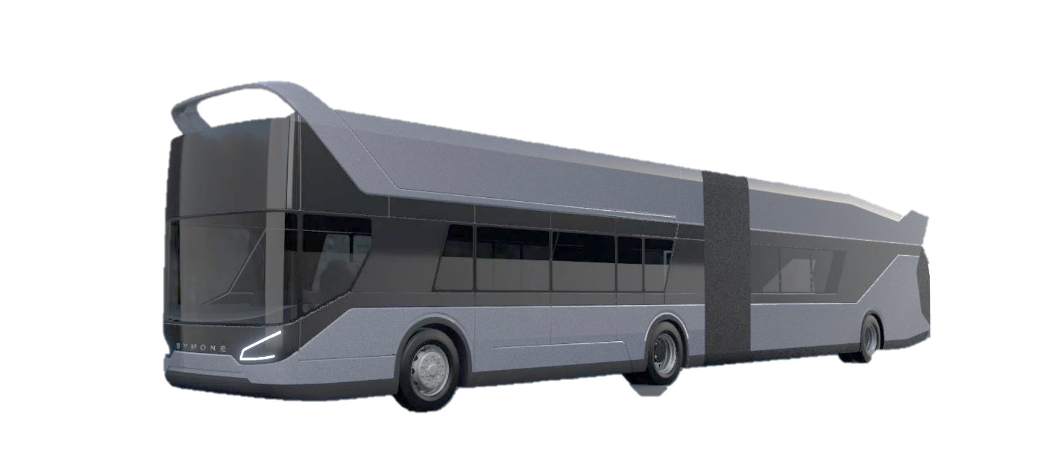
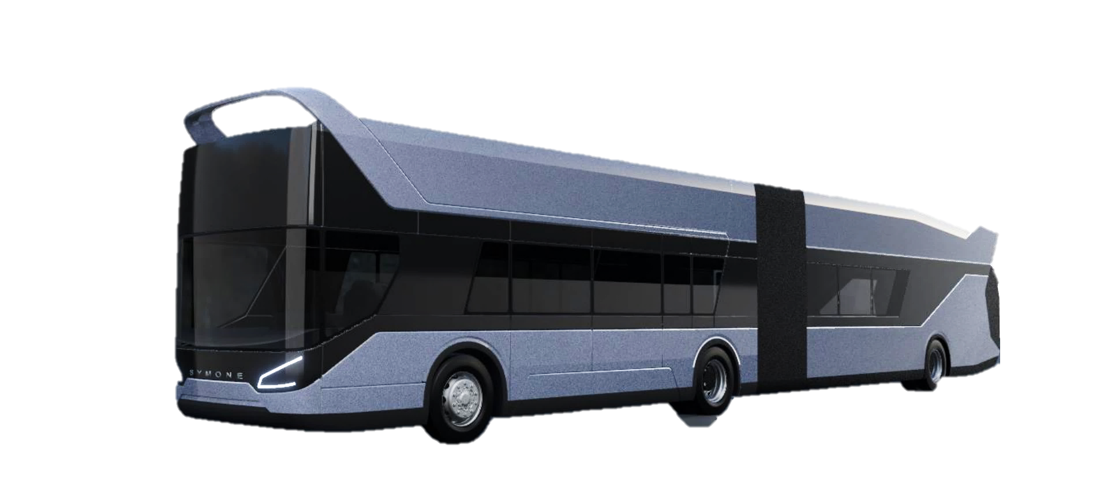
Paris
Lyon
Marseille
Lundi
Mardi
Mercredi
Jeudi
Vendredi
2 SYMONES
Samedi
Dimanche

Slide 3






Paris
Lyon
Marseille
Lundi
Mardi
1
2
3
4
5
6
Mercredi
6 conducteur(rice)s
Jeudi
Vendredi
2 SYMONES
Samedi
Dimanche

Slide 4
Paris
Lyon
Marseille
Lundi
Mardi
Mercredi
1
Jeudi
2
3
Vendredi
4
5
Samedi
6
Dimanche

Slide 5
Paris
Lyon
Marseille
Lundi
1
2
8h
12h15 | 10h40
8h
1
2
17h30
13h15 | 12h30
15h10
3
4
5
6

Slide 6

Paris
Lyon
Marseille
Lundi
1
2
8h
12h15 | 10h40
8h
1
2
17h30
13h15 | 12h30
15h10
Mardi
1
Divers entretiens :
Mécanique
Entretien préventif
Ménage
Exercices sécurité
3
5
2
4
6

Slide 7
Paris
Lyon
Marseille
Lundi
1
2
8h
12h15 | 10h40
8h
1
2
17h30
13h15 | 12h30
15h10
Mardi
1
2
3
4
5
6
Divers entretiens
Mercredi
1
2
8h
8h
17h30
17h30
3
4
5
6

Slide 8
Paris
Lyon
Marseille
Lundi
1
2
8h
12h15 | 10h40
8h
1
2
17h30
13h15 | 12h30
15h10
Mardi
1
2
3
4
5
6
Divers entretiens
1
2
Mercredi
8h
8h
2
1
17h30
17h30
Jeudi
2
1
8h
8h
3
4
17h30
17h30
5
6

Slide 9
Paris
Lyon
Marseille
Lundi
1
2
8h
12h15 | 10h40
8h
1
2
17h30
13h15 | 12h30
15h10
Mardi
1
2
3
4
5
6
Divers entretiens
1
2
Mercredi
8h
8h
2
1
1
17h30
17h30
2
1
Jeudi
8h
8h
2
1
2
17h30
17h30
Vendredi
3
4
8h
8h
5
17h30
17h30
6

Slide 10
Paris
Lyon
Marseille
Lundi
1
2
8h
12h15 | 10h40
8h
1
2
17h30
13h15 | 12h30
15h10
Mardi
1
2
3
4
5
6
Divers entretiens
1
2
Mercredi
8h
8h
2
1
1
17h30
17h30
2
1
Jeudi
8h
8h
2
1
2
17h30
17h30
3
Vendredi
4
3
8h
8h
4
3
4
17h30
17h30
5
6
21h30
21h30
Samedi
5h45
5h45

Slide 11
Paris
Lyon
Marseille
Lundi
1
2
8h
12h15 | 10h40
8h
1
2
17h30
13h15 | 12h30
15h10
Mardi
1
2
3
4
5
6
Divers entretiens
Mercredi
8h
8h
1
17h30
17h30
Jeudi
8h
8h
2
17h30
17h30
Samedi
4
3
8h
8h
21h30
21h30
5
17h30
17h30
6
Dimanche

Slide 13
Paris
Lyon
Marseille
Lundi
Mardi
1
2
3
4
5
6
Mercredi
Jeudi
Vendredi
2 SYMONES
À faire :
nbr heures/sem/chauffeur
Samedi/dimanche animation
Samedi
Dimanche

